Slide 1
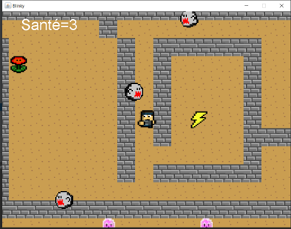
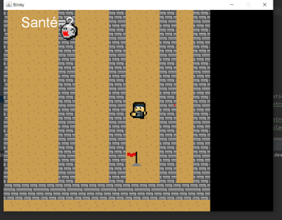
Projet ACL Jeu 2D Java BLINKY

Slide 2
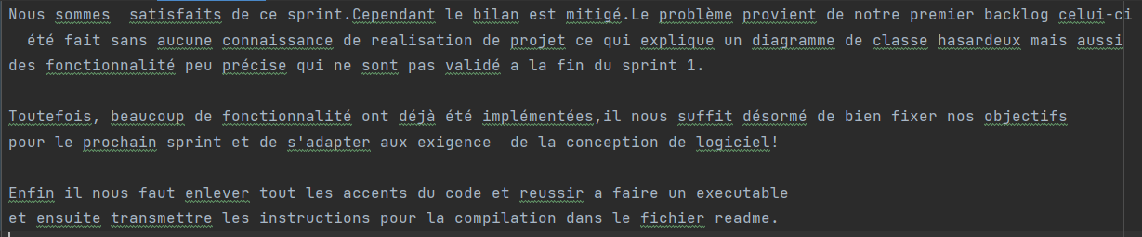
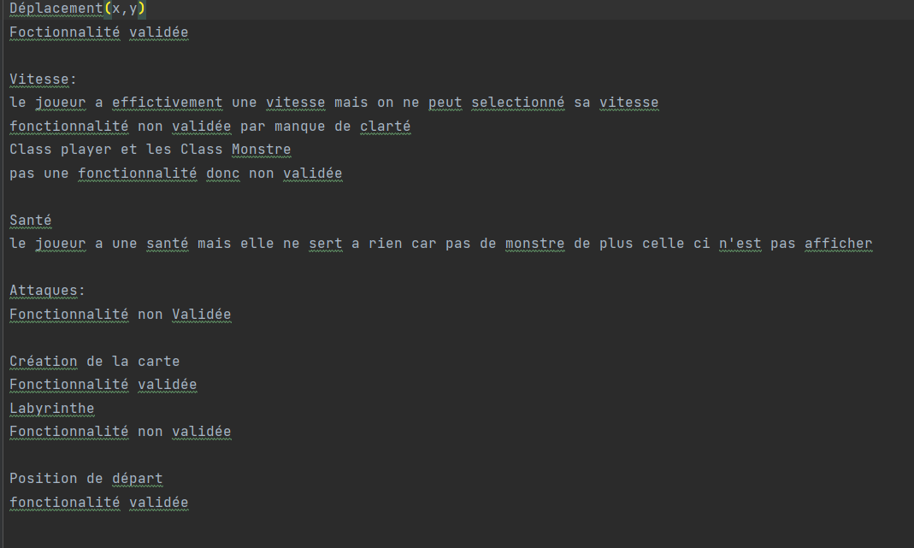
Sprint 1 : S40 -> S46
Retro
Review

Slide 3
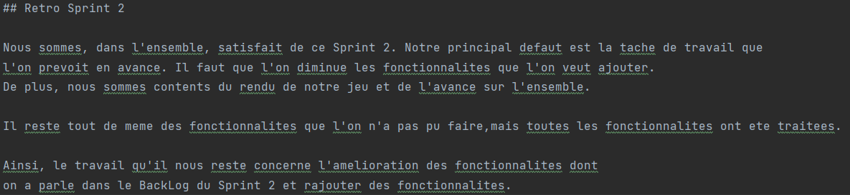
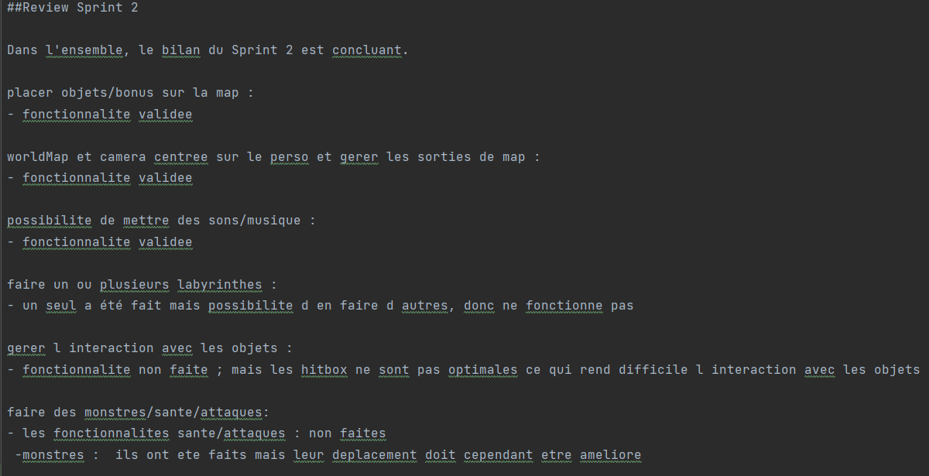
Sprint 2 : S46 -> S48

Slide 4
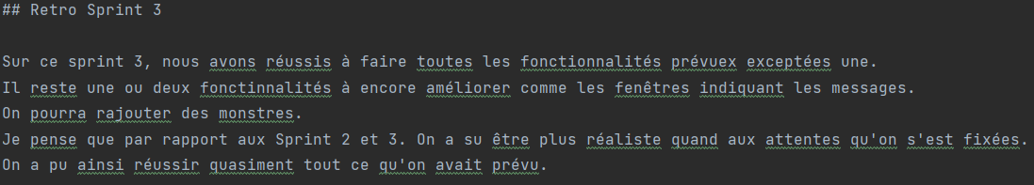
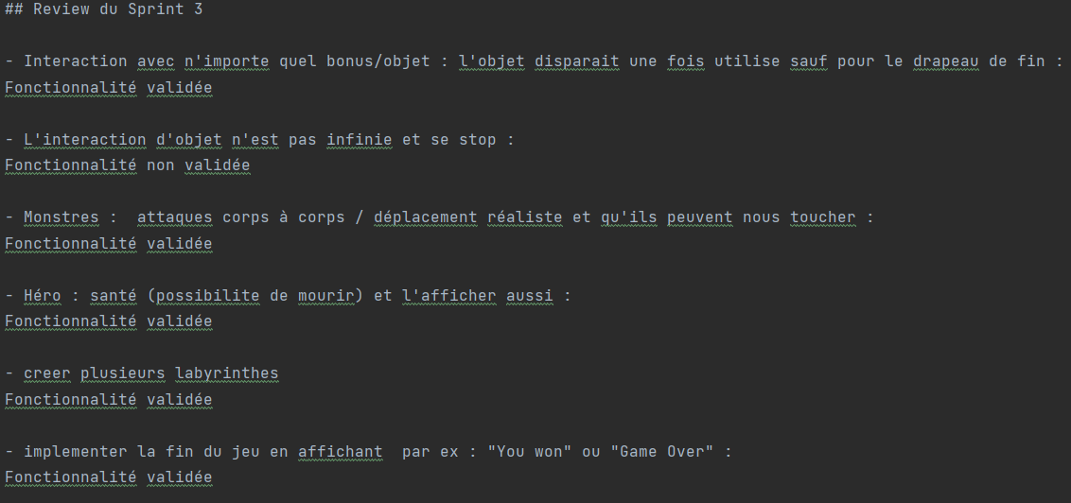
Sprint 3 : S48 -> S50

Slide 5
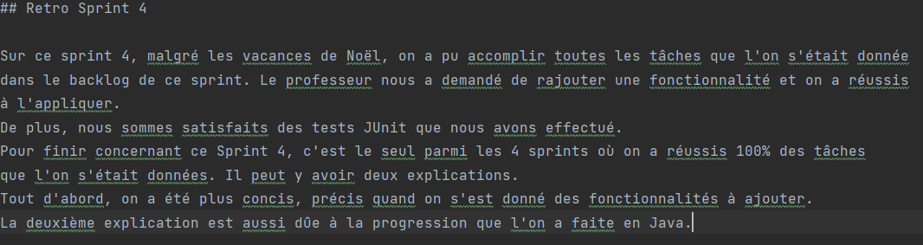
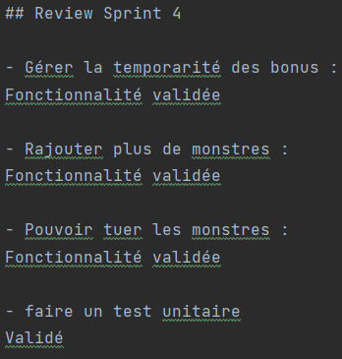
Sprint 4 : S50 -> S1 (2023)

Slide 6
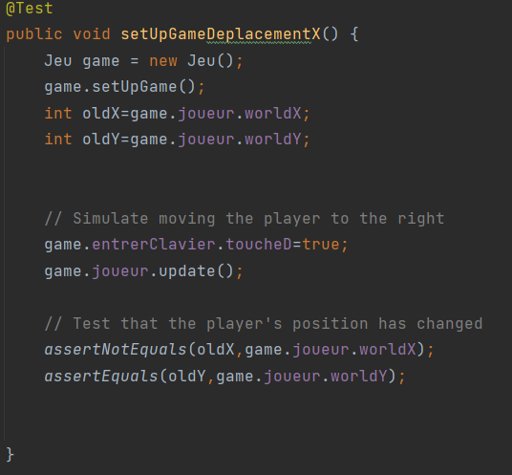
Les Tests JUnits
Un exemple de nos tests :

Slide 7
Règles de notre jeu
Déplacement avec ZQSD
Atteindre le drapeau final pour gagner
Eviter les monstres
Monstres roses peuvent être tués en appuyant sur SPACE / -1 HP à leur contact
Monstres gris ne peuvent pas être tués / Mort au contact de ceux-ci
Bonus Eclair -> Bonus Vitesse / Bonus Fleur -> +1 de vie / Bonus Etoile -> invincibilité

Slide 8
Comparaison avec le premier BackLog global
Manque de quelques fonctionnalités que l’on avait prévu
Nous sommes satisfaits du rendu
Cohérence avec ce que l’on avait annoncé au début du projet
Répartition des tâches, dans l’ensemble, assez bien respectées

Slide 9
Conclusion
Se confronter au travail d’équipe
Faire face à des problèmes imprévus
Savoir gérer son temps
Approfondir notre compréhension et notre aptitude en Java

